Slide 1
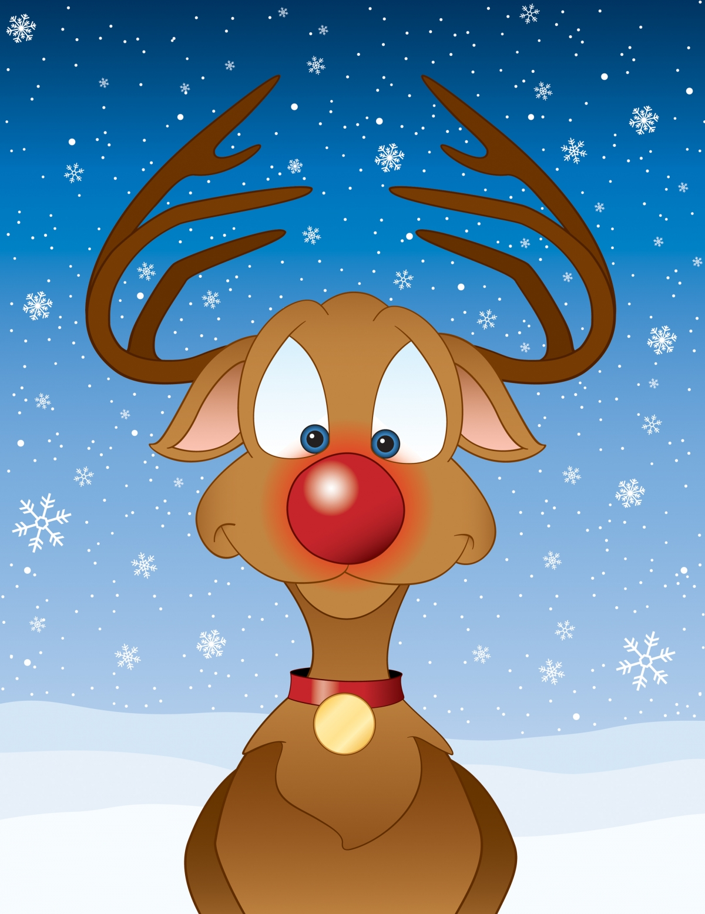
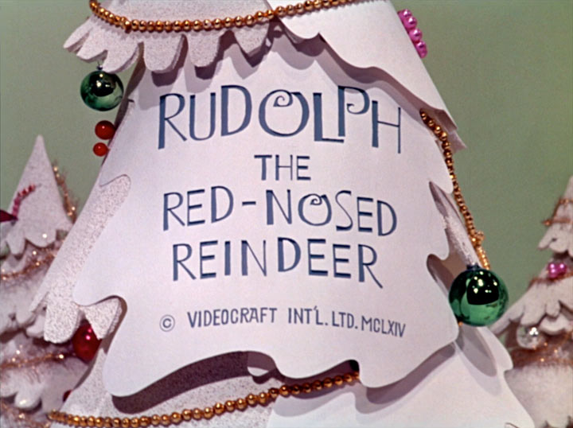

Teacher T.Calabria classe 3°sez.c
Questa foto di Autore sconosciuto è concesso in licenza da CC BY-NC-ND

Slide 2
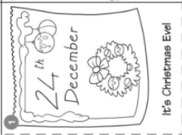
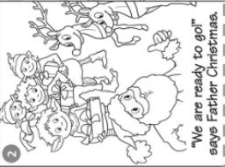
E’ la vigilia di NATALE
«Siamo pronti per andare»
Dice BABBO NATALE

Slide 3
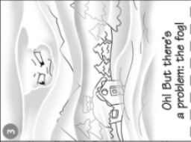
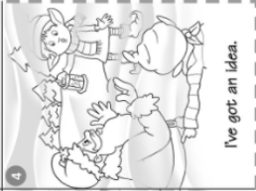
Oh! Ma c’è un problema: la nebbia!
Ho un’idea

Slide 4
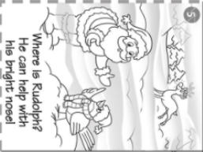
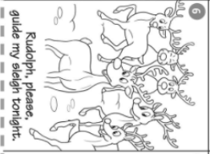
Rudolph, per piacere, guida la mia slitta questa notte
Dov’è Rudolph? Lui può aiutarci con il suo naso luminoso

Slide 5
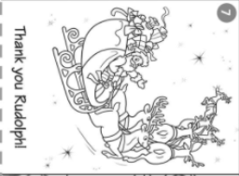
Who is Rudolph?
What color is his nose?
What day is it?
Grazie Rudolph!

